Slide 1
Copilot para Microsoft 365
Oportunidades para los socios

Slide 2
Paquetes de servicios de Copilot para Microsoft 365
Impulsa la innovación y la transformación empresarial para clientes con las ofertas de Copilot para Microsoft 365. Aprovecha los clientes de Microsoft e incorpora la IA generativa a la suite de productividad que ya conocen y en la que confían, preparándolos para el éxito con soporte de preventa y posventa junto con seguridad avanzada. Lleva la innovación a un nuevo nivel y amplía las capacidades de Copilot con el poder de los complementos y Microsoft Graph.
Asesoría sobre IA + Copilot para Microsoft 365
Preparación de Copilot para Microsoft 365
Implementación de Copilot para Microsoft 365
Adopción y administración de cambios
Extensibilidad de Copilot para Microsoft 365
Guía sobre transformación empresarial con Copilot
Proporciona orientación para el uso responsable de la IA
Identifica las personas y las situaciones que ofrecerían el mayor valor si se concibieran con IA
Evalúa la preparación técnica y de licencias
Evalúa la protección de datos y la gobernanza del cliente
Muestra las ventajas de Copilot
Identifica las situaciones de alto valor
Cierra las brechas de preparación
Crea un caso de negocios
Planifica el éxito del cliente con Copilot
Evalúa el uso del tenant de Microsoft 365 y configura la seguridad y el cumplimiento
Lanza el piloto
Impulsa programas de gestión de cambios
Establece canales de comunicación con los empleados
Mide el impacto para el negocio
Lleva a cabo la capacitación de los empleados
Brinda soporte y optimización continuas
Realiza evaluaciones de aplicaciones de la línea de negocios
Amplía el valor con los complementos y las conexiones de Copilot
Conecta los datos a Microsoft Graph y Dataverse
Ofrece servicios de integración, personalización y configuración
Recursos de desarrollo de prácticas para socios https://aka.ms/AIFutureOfWorkPartner

Slide 3
liderar la transformación con la IA es nuestra
La oportunidad para
190 millones de potenciales usuarios

Slide 4
Clientes objetivo
Perfil del cliente | Clientes de Microsoft 365 | Clientes en las instalaciones
Necesidades del cliente | Nuevos en Copilot para Microsoft 365 Buscan adoptar la IA generativa rápidamente | No tiene licencias de Microsoft 365 Busca pasar a una suite de productividad y migrar a la nube
Guía de ventas | Empieza con la propuesta de valor de Copilot para Microsoft 365 Integra la IA generativa en las aplicaciones de productividad que el cliente utiliza a diario para dar rienda suelta a la creatividad, desbloquear la productividad y mejorar sus habilidades Impulsa la adopción de Microsoft 365 (Copilot usa la información disponible para los usuarios en MS Graph para recuperar sus datos empresariales) Servicios de implementación de Copilot para Microsoft 365 Servicios alrededor de Gestión del Cambio y Adopción Aprovecha los recursos de implementación y adopción | Comienza con la productividad segura (Todo en una ÚNICA plataforma) y Copilot para Microsoft 365 Copilot hereda las políticas de seguridad, cumplimiento y privacidad del cliente de Microsoft 365. Estableca una base sólida de Zero-Trust, optimiza la administración de EndPoints y aumenta la productividad Microsoft 365 es fundamental para estar preparado para la IA Aprovecha las ofertas y promociones de ME3

Slide 5
Oportunidad de negocio con Copilot para Microsoft 365 para Partners

Slide 6
Ayuda a las pymes en su viaje hacia la IA en cada paso del camino
Desbloquea Copilot para Microsoft 365
Productividad fundamental
Impulsa la gestión del cambio y la capacitación de usuarios en IA Usuarios de Copilot en Microsoft 365 Business Standard/ Business Premium
Opportunity
Aumente las ventas a Business Premium y ofrece servicios gestionados
Solución de nube Microsoft
Ofrece a las pymes Business Premium para que estén listos para la IA
Usuarios de soluciones on-premise o de la competencia
Notes:
And unlock the Copilot for Microsoft 365 opportunity for SMBs when it becomes available.

Slide 7
Copilot ofrece oportunidades adicionales de ingresos y rentabilidad
Teléfono de Teams
Implementación de Microsoft Copilot para M365
Copilot para servicios de implementación de M365
Sala de reuniones de Teams
Implementación de Microsoft Copilot
Endpoint MDR/SOC
NIST/CIS - Estandarización de
marcos de seguridad
Protección, restricción y etiquetado de datos
La oportunidad de servicios para socios es de 2-3x del precio de licencia Business Premium
Servicios Manejados Business Premium
Evaluación de riesgos / valoración de seguridad
Guardar datos en OneDrive
Servicios de onboarding (email, endpoint, identidad, acceso remoto, etc.)
Aliste los servicios para la IA
Implementación de productividad de
fundamentos M365
Gestión del ciclo de vida de los dispositivos
Soporte
Evaluación de la preparación para la IA
Servicios estándares
De Microsoft 365 Business Premium
Copilot para M365
Notes:
Desde el punto de vista de la rentabilidad de los socios, Business Premium también abre la puerta a la prestación de servicios gestionados a los clientes. Hemos descubierto que los clientes están dispuestos a pagar por algo más que el coste de la licencia y, de hecho, los clientes de las pymes buscan socios que les ayuden con su experiencia en seguridad. Cuando un socio ofrece una solución integral que incluye seguridad, los clientes están dispuestos a pagar hasta 116 dólares por usuario al mes.

Slide 8
Ejemplo de servicios gestionados de Copilot para Microsoft 365
Implementación de Microsoft Copilot para M365
Uso de la lista de comprobación de implementación de Copilot para implementar Copilot para M365
Protección de datos y etiquetado
Políticas DLP, restricciones de SharePoint, políticas de retención de datos y clasificación automática de datos
Estructuración de datos
Servicios de CSP
Implementación de productividad de
fundamentos M365
Utilice la evaluación de IA para evaluar el recorrido de Copilot IA del cliente
Implemente la productividad básica con Business Standard y Business Premium y lleve los datos de los clientes a OneDrive
Evaluación de la preparación para la IA
Copiloto para M365
Copiloto para licencia M365
Gestión multicliente de M365 Lighthouse

Slide 9
Llega a pymes nuevas y existentes que están emocionadas por la IA Copilot para Microsoft 365
Clientes locales (On-premise) listos para la migración a la nube
Clientes que buscan consolidar aplicaciones y software en una sola solución
Clientes en soluciones de la competencia
Partner podrán:
Microsoft Graph
Atraer nuevos clientes a la nube de Microsoft
Mensajes
Reuniones
Chats
Migración de servidores locales
Uso compartido
de archivos
Usuario
Calendario
Corregir los recursos compartidos de archivos heredados. Usar SharePoint/OneDrive para almacenar y compartir archivos
Notes:
Su oportunidad como socio con clientes de pymes nuevos y existentes entusiasmados en la IA y en Copilot para Microsoft 365 incluye:
Migración de clientes locales a la nube de Microsoft, lo que incluye ayudar a los clientes a migrar servidores locales y recursos compartidos de archivos. Ayudar a los clientes a consolidar aplicaciones y software en la nube y aprovechar SharePoint/OneDrive para el almacenamiento y el uso compartido de archivos, lo que conecta los datos de los inquilinos del cliente con Microsoft Graph. Ganar clientes de soluciones de la competencia que están entusiasmados con la IA.

Slide 10
Preparar los entornos de los clientes para una mejor experiencia de Copilot para Microsoft 365
Revisa políticas de gobernanza de datos, protege los datos confidenciales de la organización y evita el uso excesivo compartido de contenido. Microsoft 365 le permite:
Implementar buenas prácticas de gestión de contenido para preparar los datos de la organización para Copilot.
Mensajes
Reuniones
Chats
Aplicar una política de retención o eliminación para las interacciones de Copilot
Políticas de prevención de pérdida de datos para proteger los datos confidenciales, generados por Copilot y guardados en ubicaciones de M365.
Excluir los archivos confidenciales que los usuarios no tienen permiso de visualización para que Copilot los procese para dichos usuarios
Uso compartido
de archivos
Usuario
Calendario
Valor de Business Premium
Índice semántico
Microsoft Graph
Notes:
Copilot hereda las directivas de seguridad, cumplimiento y privacidad de Microsoft 365 existentes de su organización. Los datos están aislados y protegidos lógicamente dentro del tenant de Microsoft 365 y siempre está bajo su control. Por lo tanto, por diseño, Copilot para Microsoft 365 respeta los permisos específicos del usuario y de grupo para cualquier contenido o información que recupere, y solo genera respuestas basadas en la información a la que los usuarios tienen permiso explícito para acceder.
Ayude a las pymes a evaluar sus datos y directivas de seguridad para preparar los entornos de los clientes para una mejor experiencia de Copilot para Microsoft 365 y proteger los datos confidenciales de la organización. Microsoft 365 le permite clasificar Teams para asegurarse de que las personas adecuadas estén en las conversaciones correctas.
En concreto, Business Premium incluye capacidades importantes, como políticas de prevención de pérdida de datos, para ayudar a los clientes a proteger los datos confidenciales, generados por Copilot y guardados en ubicaciones de M365, de la exfiltración
Hacer estas cosas ayudará a garantizar que el índice semántico de Copilot para Microsoft 365 razona sobre el conjunto de contexto empresarial y contenido que mostrará la información más relevante y procesable desde dentro de la organización al usuario final y evitará cosas como el uso compartido excesivo de contenido y la fuga accidental.

Slide 11
Más oportunidades para socios para llegar a clientes nuevos y existentes con Copilot
Habilitación de políticas de Intune para asegurar que solo dispositivos y navegadores seguros accedan a las herramientas de IA
Impulsa la gestión del cambio a través de entrenamientos y capacitación al usuario final.
Entrena a los usuarios en la preparación de prompts de IA generativa para sacar el máximo provecho de Copilot y Copilot para Microsoft 365
Ofrece Microsoft 365 Business Premium para Copilot para M365
Notes:
Help SMBs get the most out of Copilot - Combine Copilot with Microsoft Edge to enable a more secure AI-powered web-browsing experience.
Enable Intune policies so only Edge can access company resources and AI tools
Drive change management through end-user awareness & readiness
Train users on Gen AI prompt readiness to get the most out of Copilot and Copilot for Microsoft 365

Slide 12
Evaluación de la preparación
Salto de sección – Opción 1

Slide 13
Preparación de Copilot para Microsoft 365
¿Sí?
Liderar con Copilot
Aborda la brecha de preparación técnica
Copilot utiliza la información disponible para los usuarios dentro de MS Graph. Para recuperar sus datos empresariales, los usuarios deberán implementar y adoptar primero Microsoft 365
Implementar
Copilot
Cliente en Microsoft 365 E3/E5 /Biz Premium
Listo para Copilot
¿No?
Liderar con productividad segura + Copilot
Implementa Microsoft 365 BP/E3
Impulsa la adopción y habla sobre Copilot
Microsoft 365 es fundamental para estar preparado para la IA. Aunque Copilot es una licencia diferente, los clientes tienen como prerrequisito contar con Microsoft 365 Standard/BP/E3/E5 como licencia base.
Notes:
Implementado en su suscripción de Azure, protegido por usted y vinculado a sus conjuntos de datos y aplicaciones.

Slide 14
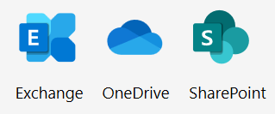
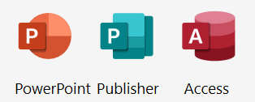
Prepara a tus PYMES para IA
Máximo 300 usuarios
Microsoft 365 Business Standard
Microsoft 365 Business Premium
Servicios en la nube
Servicios en la nube
Aplicaciones de escritorio
Aplicaciones de escritorio
$12.50 por usuario/mes
Seguridad integral avanzada
Intune
Azure Information protection
Azure AD Premium
Windows Virtual Desktop
Microsoft Defender
$22 por usuario/mes
Microsoft 365 Business Standard, Business Premium, E3 y E5 son prerequisitos para Copilot para Microsoft 365.
Notes:
Get customers on to Microsoft 365 and onto the cloud by directing new customers to either Business Stand or Business Premium and upselling existing Business Standard users to Business Premium. For SMB customers with up to 300 licenses, Business Standard/Business Premium are prerequisites for Copilot for Microsoft 365 and enables customers to connect their data to the Microsoft Graph.

Slide 15
Controles de seguridad y cumplimiento para Copilot para Microsoft 365
Controles de seguridad esenciales
Controles de seguridad exhaustivos
Copilot +
M365 Business Standard
Copilot +
Microsoft 365 Business Premium
Autenticación multifactor
con configuraciones predeterminados de seguridad
Acceso basado en dispositivos y Controles de seguridadpara recursos de M365
Búsqueda básica de contenido y palabras clave
Para la generación de datos por Copilot
Todo lo que incluye M365 Business Standard, más:
Acceso condicionado por políticas basadas en identidad, dispositivo, ubicación y red.
Políticas de uso deben ser aceptadas antes de obtener acceso
Restringir el almacenamiento de datos y archivos empresariales para aplicaciones aprobadas.
Proteja los datos confidenciales de M365 de la exfiltración y uso inapropiado (solo documentos y emails)
Exhibición de documentos electrónicos, retención y retención por litigio - Políticas
Nota: No se muestran todas las características/productos.

Slide 16
Prepárate para Copilot para Microsoft 365
Organiza los datos empresariales confidenciales
Empodera a los empleados con herramientas seguras impulsadas por IA
Estandariza en M365
Comienza a usar IA Gen con Copilot
Migrar los datos a la nube
Optimiza tus prácticas de seguridad y gestión de datos
Valor inmediato para el cliente
Microsoft Copilot con protección de datos comerciales para usuarios que han iniciado sesión con Entra ID
Migrar/actualizar a la nube: Exchange Online, Teams, SharePoint Online, aplicaciones de Microsoft 365
Protege los datos empresariales de las amenazas externas con Identity y Endpoint
Entrena a los usuarios en el uso de la IA en su trabajo diario para lograr un retorno de la inversión más rápido
Crea y compila tu graph para una experiencia más relevante con Copilot para Microsoft 365
Gestiona la retención y el etiquetado de datos para un uso más seguro de la IA
Long Term
Value
Inocule su base de clientes frente a las soluciones de la competencia
Adopción de usuarios y gestión de cambios
Partner Opportunity
Adquiera nuevos clientes
Servicios de migración de datos
Imcremente sus ventas con M365 Business Premium
Servicios gestionados de seguridad
Notes:
Potencie su negocio de proveedor de soluciones en la nube (CSP) preparando a sus clientes pymes para que aprovechen Copilot. A continuación, se muestran las acciones que se deben realizar en todos los escenarios de los clientes: Impulse la gestión de cambios y la capacitación de los usuarios en IA con clientes de Entra ID con Microsoft Copilot al hacer que usen IA generativa ahora con Copilot. Adquiera nuevos clientes (que actualmente están en las instalaciones o usan soluciones de la competencia) con Microsoft 365 Empresa Estándar / Empresa Premium para prepararse para la IA. Actualice a los clientes existentes para que su M365 esté listo para Microsoft 365 Copilot: aquí es donde puede proporcionar servicios administrados para ayudar a las pymes a prepararse para la IA. A aka.ms/CSPGetAI, descubrirá los programas e inversiones que estamos realizando en el año fiscal 24 para ayudar a impulsar su negocio, incluido el contenido de salida al mercado, los activos nuevos, el contenido de preparación y los programas de incentivos.

Slide 17
Asesoramiento sobre IA + Copilot
Salto de sección – Opción 1

Slide 18
Prepararte para la era de la IA
¿Cuáles son los objetivos de tu organización para el uso de la IA?
¿Cuáles son los puntos débiles de tu organización que la IA puede abordar?
¿Cuáles son las capacidades actuales de su organización en términos de IA?
¿Tu organización cuenta con una estrategia de datos vigente?
¿Tu organización cuenta con la infraestructura y los recursos necesarios para respaldar las iniciativas de IA?

Slide 19
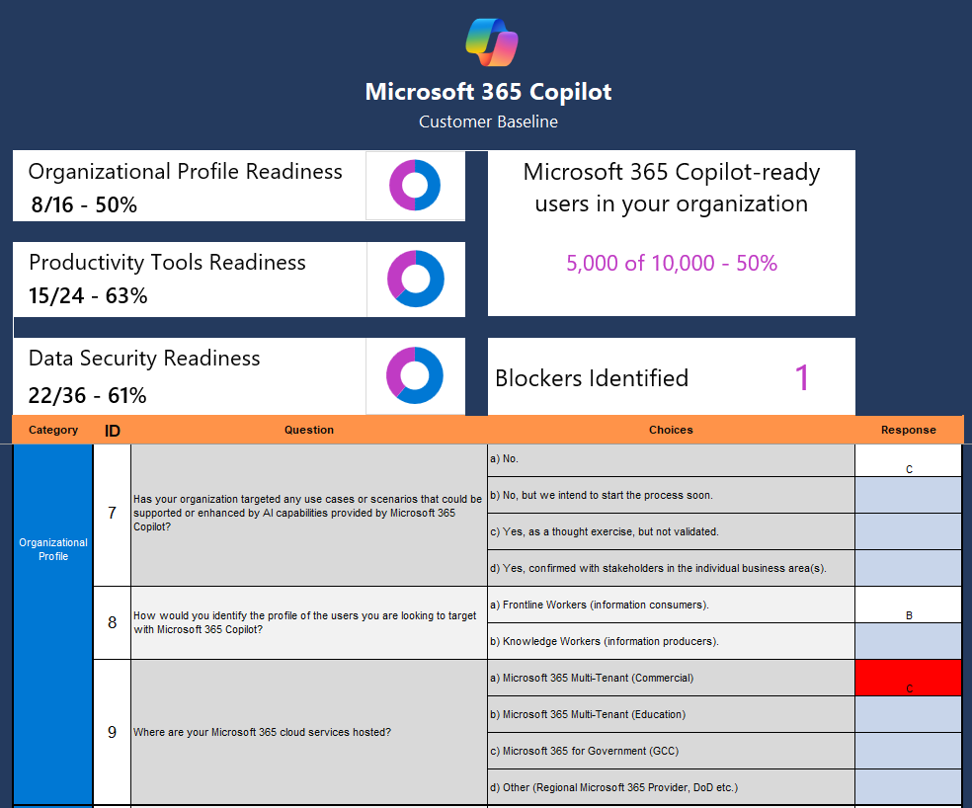
Evaluación de la optimización de Copilot para Microsoft 365
Una herramienta basada en Excel que los socios de campo de Microsoft pueden usar para ejecutar una interacción consultiva con el fin de determinar la preparación de un cliente para implementar Copilot y los pasos necesarios para optimizar la experiencia
El cuestionario abarca 4 categorías: Preparación del usuario, preparación de la organización, preparación de las herramientas de productividad y preparación de la seguridad de los datos
Usuarios que están preparados para Copilot en función de los criterios básicos: se toma del panel de impacto de IA de M365
Resumen de los bloqueadores críticos y la preparación del cliente en cada categoría. Las brechas de preparación representan oportunidades para optimizar aún más la experiencia de Copilot
Proporciona orientación sobre los pasos que se deben seguir para abordar los bloqueos y optimizar
Las opciones para abordar las brechas en la preparación para la seguridad de los datos incluyen:
Identificar y solucionar los problemas de uso compartido excesivo con SharePoint Advanced Management
Iniciar la prueba de cumplimiento de seguridad para demostrar las capacidades de clasificación de datos y administración de permisos de Microsoft Purview
Participar en la seguridad de datos

Slide 20
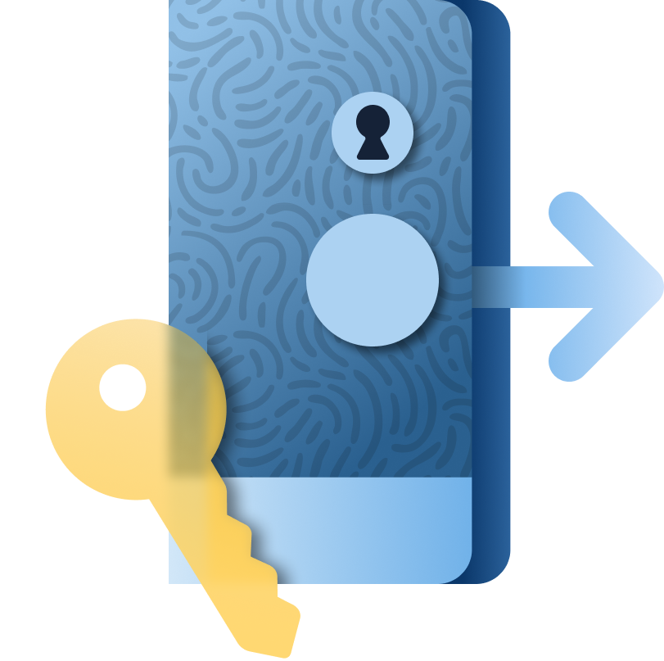
Responsabilidades clave de la gobernanza de los contenedores y del contenido
Fortalecer a los empleados
Identificar contenido valioso
Proteger los activos
Garantizar la responsabilidad
Apoyar la creación de autoservicio
Usar la gestión del ciclo de vida
Requerir clasificación de contenedores
Analizar con prevención de pérdida de datos (DLP)
Limitar el alcance
Aplicar políticas
Usar el acceso condicional
Usar la administración de derechos de información (IRM)
Administrar la propiedad de grupos/sitios
Revisar la membresía externa
Usar servicios de TI

Slide 21
Implementación de Copilot
Notes:
1) Utilice los materiales de preparación 2) Descubra las situaciones de alto valor y genere un ROI para sus clientes 3) Fortalezca su organización para obtener la mejor experiencia a. Modernice su entorno b. Proteja sus datos

Slide 22
Unifica un ecosistema de TI complejo y desconectado en una única base segura
Dispositivos
Sistema operativo
Seguridad
Administración
Colaboración
que cumplen con los requisitos específicos del trabajo
que es seguro, fácil de administrar, actualizar y usar
que defiende contra ciberataques en múltiples plataformas
que está diseñada para un estado de dispositivo heterogéneo, incluidos los dispositivos personales
que conecta a todos los empleados en todos los dispositivos

Slide 23
Optimización continua
Superviza el uso para garantizar la retención
Continúa identificando y habilitando situaciones adicionales
Ubica cargas de trabajo complementarias
Microsoft Purview
Prueba de 90 días
Prueba de 30 días
Microsoft Viva

Slide 24
Adopción y administración de cambios

Slide 25
Planificación de la preparación y la adopción
Construye las bases para la sostenibilidad a largo plazo y el crecimiento del uso del servicio.
Implementación de Copilot
Equipo de adopción de personal
Preparación técnica completa
Implementar el programa de adopción
Grupos de interés ejecutivos y empresariales
Personal técnico y de TI
Especialistas en adopción, personal de experiencia de usuario
Soporte técnico de socios y Microsoft
Estrategia de gobernanza y arquitectura de la información
Acciones de preparación del inquilino
Implementación de licencias e incorporación de usuarios
Revisiones continuas del estado del servicio
Planificación de las comunicaciones con el usuario final y los ejecutivos
Incorporación de programas de adopción y adopción temprana
Participación continua de la comunidad y del usuario final
Comentarios e intercambio de historias de éxito

Slide 26
Claves para el éxito de la adopción
Los resultados de la investigación que se indican a continuación respaldan el enfoque sugerido de crear su plan de adopción
Principales actividades reportadas para impulsar la adopción exitosa de productos.*
1
Definir una visión e identificar cómo se utilizará el producto objetivo
Porcentaje de encuestados que calificaron la actividad como de importancia superior a la media
Obtener apoyo proactivo de los roles clave para acelerar el uso de Copilot, incluidos los líderes, el departamento de asuntos legales, líder IT
2
3
Habilitar Champions y proporcionar capacitación relevante para el negocio y para los usuarios finales.
4
Aumentar la difusión mediante la planificación de eventos de lanzamiento y comunicaciones omnicanal
*Resultados de una encuesta de un estudio de investigación relacionado de Microsoft

Slide 27
Elaboración de una estrategia de experiencia de usuario
Una estrategia de experiencia de usuario le permitirá cuantificar el valor recibido a partir de la adopción de Copilot para Microsoft 365.
1
Identificar los perfiles de usuario objetivo
3
Definir los puntos de contacto de interacción
5
Medidas de éxito y casos de uso
2
Cuantificar los puntos débiles y las posibles ganancias de productividad
4
Métodos para recibir comentarios de los usuarios y resolución de problemas
Impulsar la adopción es un proceso continuo de participación de los usuarios y las partes interesadas.
El equipo de habilitación tecnológica es fundamental para el éxito del proyecto. Su estrategia de experiencia de usuario les dará una visión y una ruta para el éxito.

Slide 28
Extensibilidad del Copilot
Salto de sección – Opción 1

Slide 29
Tipos de complementos
Usa las integraciones existentes o crea otras nuevas para ampliar las habilidades impulsadas por IA en su organización.
Teams
Extensiones de mensajes
Las extensiones de mensajes permiten a los usuarios interactuar con un servicio web a través de botones y formularios en los clientes de aplicaciones de Microsoft Teams, Outlook y Microsoft 365.
Power Platform
Conectores
Un proxy o un contenedor alrededor de una API que permite a los usuarios aprovechar un conjunto de acciones y desencadenadores prediseñados para crear sus aplicaciones y flujos de trabajo.
IA abierta
Complementos
Los complementos de Open AI conectan ChatGPT a las API, lo que le permite realizar acciones como navegar e interactuar con sitios web y juegos.
Inversiones existentes
Novedad

Slide 30
Valor de extensibilidad de Copilot para Microsoft 365
Confianza
La extensibilidad de Copilot para Microsoft 365 le permite usar la tecnología de IA para ampliar la productividad, la capacidad y la creatividad del cliente.
Extensibilidad de Copilot para Microsoft 365
Amplía las habilidades de los usuarios.
Conecta Copilot a las aplicaciones con las que trabaja mediante conectores que agilicen las tareas y actividades diarias.
Expande
el conocimiento de la organización.
Conecta Copilot al contenido y los datos de la organización para crear información y conexiones aún más profundas.
Mantén
la confianza.
Copilot opera dentro de los límites de seguridad y cumplimiento de la organización y se adhiere a los estándares de IA responsable de Microsoft.
(Complementos)
Habilidades de los usuarios
Copilot para Microsoft 365
(Habilidades de la aplicación)
(Graph)
(Conectores de Graph)
Conocimiento de la organización
(Semantic Index)
Notes:
Apóyese en el valor en el eje X.

Slide 31
Amplía las habilidades de los usuarios
Los complementos permiten a los usuarios interactuar directamente con aplicaciones y servicios de terceros desde Copilot.
Complementos
Búsqueda y recuperación de palabras clave
Realizar acciones en nombre del usuario
Resumen e ideación a través de la semántica y las similitudes en torno al contenido indexado
Clasificación y relevancia del contenido
Límites de seguridad, gobernanza y cumplimiento
Protecciones de IA responsable
Disponible en Microsoft 365 | Copilot para Microsoft 365, Teams, Outlook, Office
Extensibilidad de Copilot para Microsoft 365
(Complementos)
Habilidades de los usuarios
Copilot para Microsoft 365
(Habilidades de la aplicación)
(Graph)
(Conectores de Graph)
Conocimiento de la organización
(Semantic Index)

